Slide 1
Дизайн «WYSIWYG»
Где используется, основная суть

Slide 2
Что такое дизайн «WYSIWYG»

Slide 3
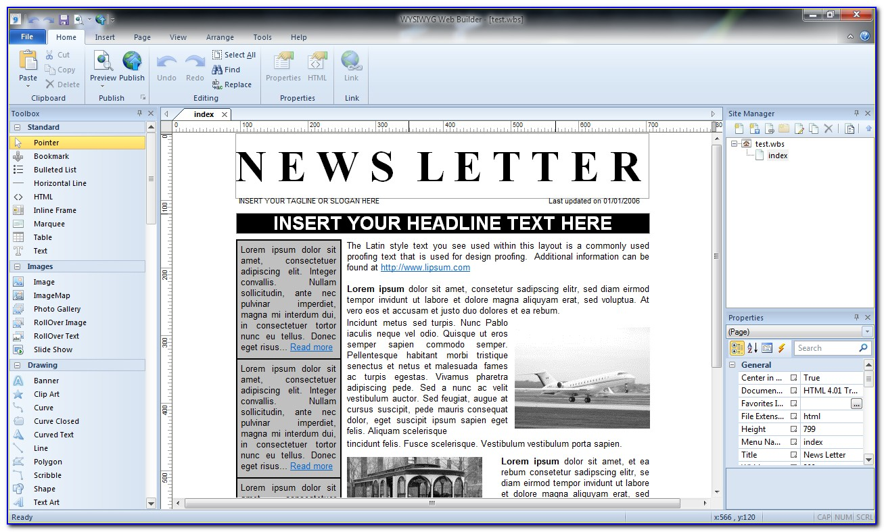
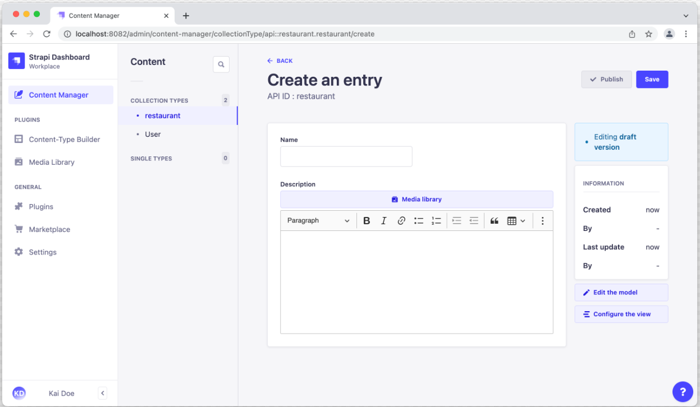
Что такое дизайн «WYSIWYG»

Slide 4
Что такое дизайн «WYSIWYG»
Интуитивно понятный интерфейс
Простота использования
Автоматическое генерирование данных
Расширенный инструментарий для гибкой настройки дизайна
Переключение между визуальным и кодовым редактором

Slide 5
Где используется

Slide 6
Где используется
В дизайнах:
CMS
Текстовых редакторах
Процессоров для создания презентаций

Slide 7
Список источников
Google
perplexity.ai

